Slide 1


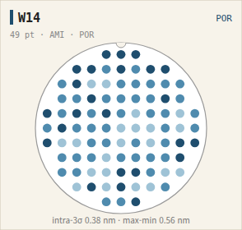
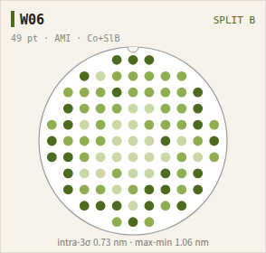
SF2 KVED RQZET017.6B ET results
●
평가목적 ; M2 BM Co liner 박막화 + barrier slurry 변경 평가
●
평가결과 ;
POR 대비 Split B(Co liner + slurry B) 진행 시 AMI CD 동등 수준 (Δ+0.10 nm)
- Split A(CoThin) AMI CD Δ+0.09 nm
Line Rs median POR 대비 +6.0% 상승
Via Rc median POR 대비 +7.8% 상승
ET 결과 CMBSRP/VCHN/HOL POR 대비 유사 수준 / MinA 소폭 저하 / VMA 26.2%p 열화, CMA 16.9%p 열화
Cu/liner/barrier TEM-EDS / EDS mapping (Cu/Si/O/Ta)
Cu/Co 갈바닉 전위차(ΔEcorr≈0.62 V) 에 의한 Co 부식 (Fang 결함) 추정
현 조건 호환 불가 — azole 계 inhibitor 첨가 split 재평가 예정 (M2 DC 기준)
●
M2 AMI CD
WAFER | MEAN (nm) | 3σ (nm) | RANGE (nm) | Δ vs TARGET
W14(POR) | 20.45 | 1.00 | 3.03 | +0.05
W03 | 20.56 | 1.37 | 4.42 | +0.16
W12 | 20.52 | 1.43 | 4.26 | +0.12
W06 | 20.59 | 1.32 | 3.96 | +0.19
W21 | 20.51 | 1.47 | 4.40 | +0.11
POOLED | 20.53 | 1.49 | 4.42 | +0.13

Slide 2
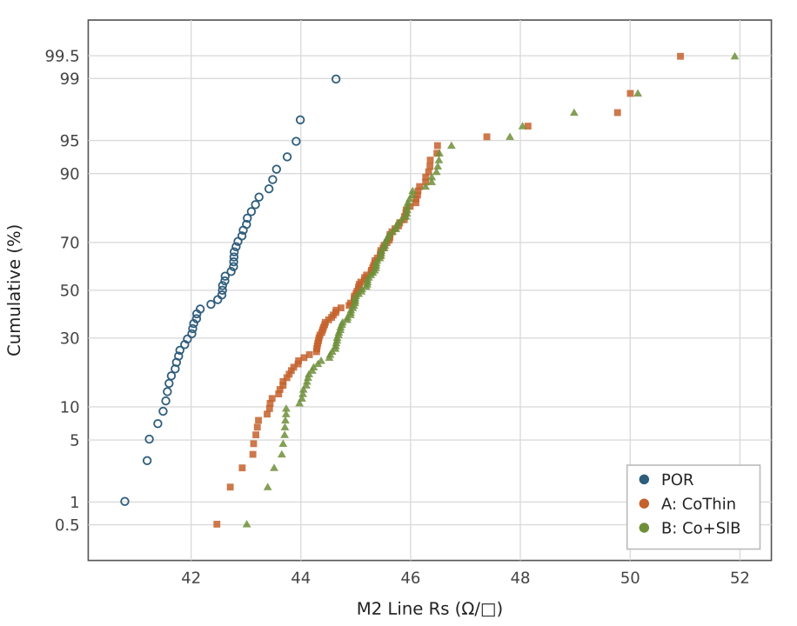
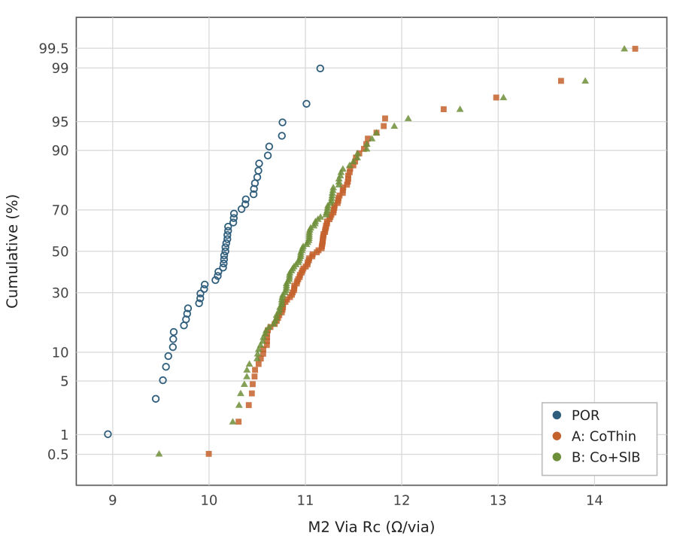
M2 Line Rs / Via Rc cumulative distribution
Split A: Line Rs +5.8% / Via Rc +9.4% (median, POR 대비)
Split B: Line Rs +6.0% / Via Rc +7.8% (median, POR 대비)

